Slide 1
المرض القاتل
By zaid awn sabayleh mohammad

Slide 2
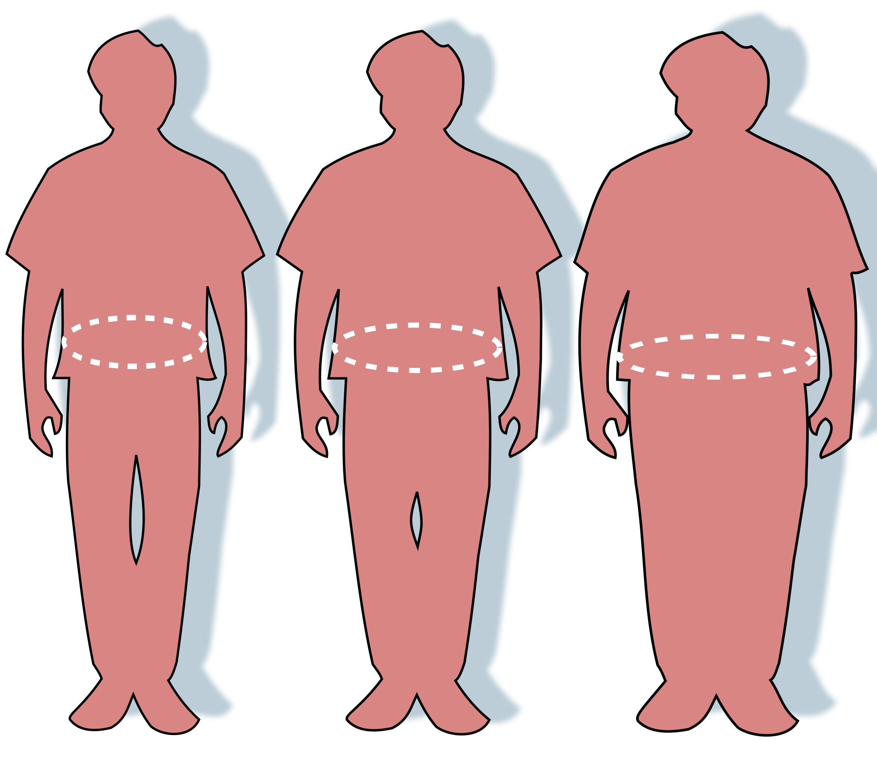
خبر عاجل انتشار مرض قاتل و مسبب للامراض منذ بداية الحياه و يسمى بمرض السمنه, مرض السمنه يعد من اخطر الامراض المنتشره بالعالم و الصدمة انه مرض غير معدي .

Slide 3
السمنة هو مرض معقد تزيد فيه كمية دهون الجسم زيادة مفرطة. السُمنة ليست مجرد مصدر قلق بشأن المظهر الجمالي. بل إنها مشكلة طبية تزيد من عوامل خطر الإصابة بأمراض ومشكلات صحية .

Slide 4
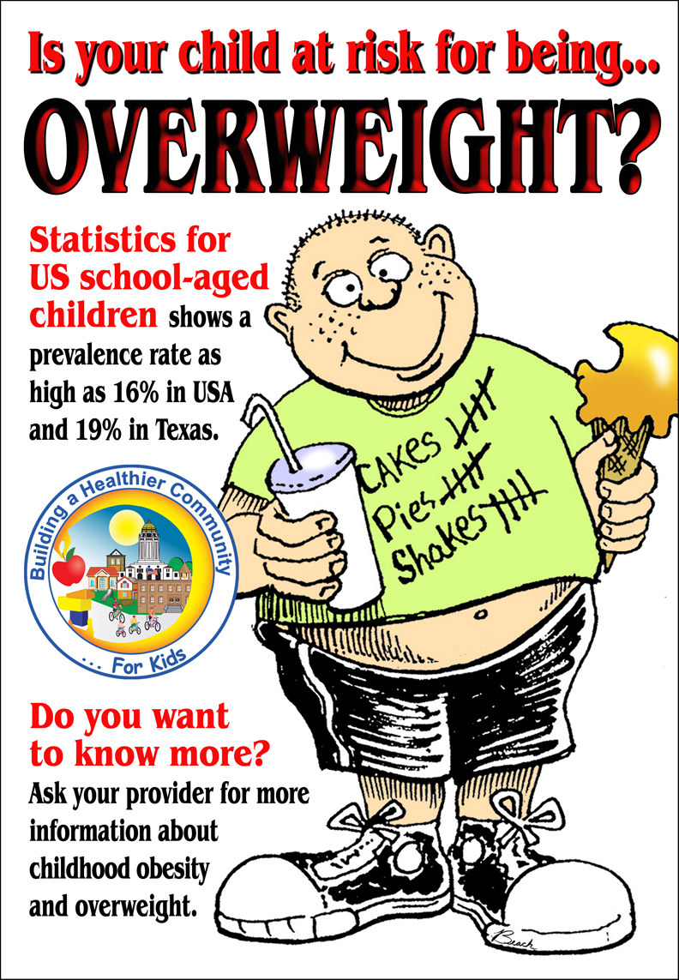
و اعراض مرض السمنه هي انقطاع النفس النومي. الأشخاص المصابون بالسمنة يكونون أكثر عرضة للإصابة بانقطاع النفس النومي، وهو اضطراب خطير ومحتَمَل يتوقَّف خلاله التنفُّس بشكل متكرِّر ويبدأ أثناء النوم. الالتهاب المفصلي العظمي. تَزيد السمنة من الضغط الواقع على المفاصل الحاملة للوزن، بالإضافة إلى زيادة الالتهابات داخل الجسم.

Slide 5
ارتفعت معدلات السمنة بين البالغين (من سن 18 عاماً فأكثر) في المنطقة العربية، من 19.5 في المائة في عام 2000 إلى 28.8 في المائة في عام 2016. وهذه النسبة هي أكثر من ضعف المتوسط العالمي البالغ 13.1 في المائة. وشهدت جميع المجموعات الفرعية للدول العربية، سواء تلك القائمة على أساس مستوى الدخل أو المعاناة من نزاعات من عدمها، ارتفاعاً في معدلات انتشار السمنة لدى البالغين خلال هذه الفترة. فقد سجلت البلدان ذات الدخل المرتفع أعلى نسبة لانتشار السمنة بين البالغين، بنسبة 34 في المائة، تليها البلدان متوسطة الدخل من الشريحة العليا (31.7 في المائة)، والبلدان متوسطة الدخل من الشريحة الدنيا (29 في المائة)، والبلدان المنخفضة الدخل (18.8 في المائة). كما كان معدل انتشار السمنة بين البالغين أعلى في البلدان التي لا تعاني من نزاعات عند 30.4 في المائة مقارنة بالدول التي تعاني من نزاعات حيث تبلغ النسبة 24.1 في المائة.

